Slide 1
Чтение как ключевая проблема современной методики

Slide 2
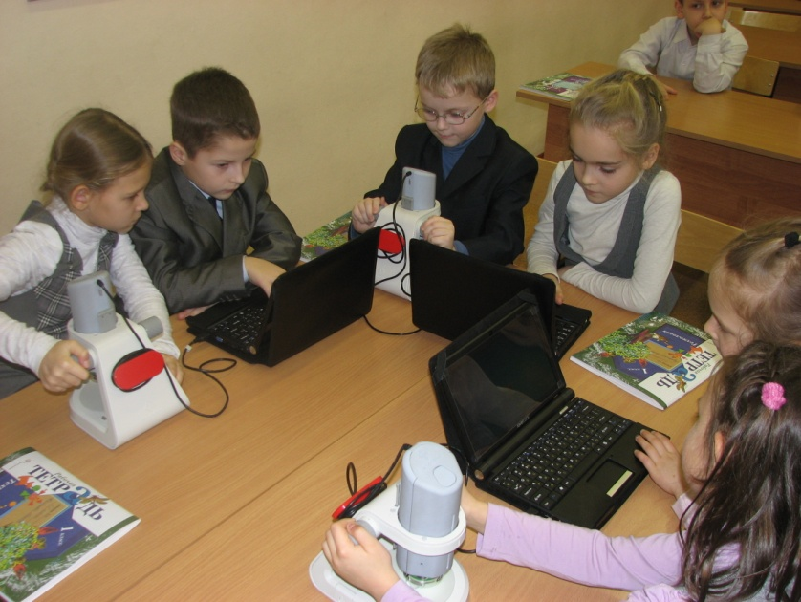
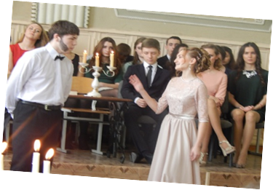
Прежде, чем ты хочешь призвать ребёнка к какой-либо деятельности, заинтересуй его ею. А интерес к любому занятию, в том числе и к чтению, будет стабильным при условии, если ребёнок готов к этой деятельности, что у него напряжены все силы, необходимые для неё, и что ребёнок будет действовать сам, преподавателю же остаётся только руководить и направлять его деятельность
Выготский Л.С.

Slide 3
мыслить
чувствовать
жить
ЧИТАТЬ

Slide 4
Обучение чтению
формирование читателя
приобщение к литературе как особому виду искусства

Slide 5
познавательная деятельность
любознательность
любопытство

Slide 7
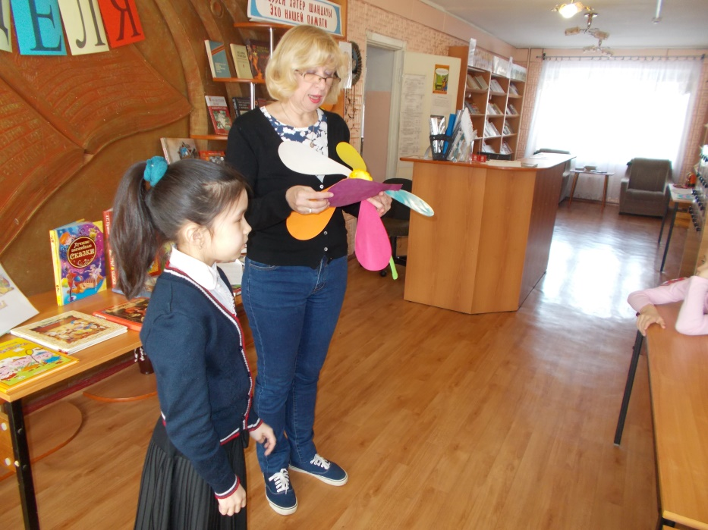
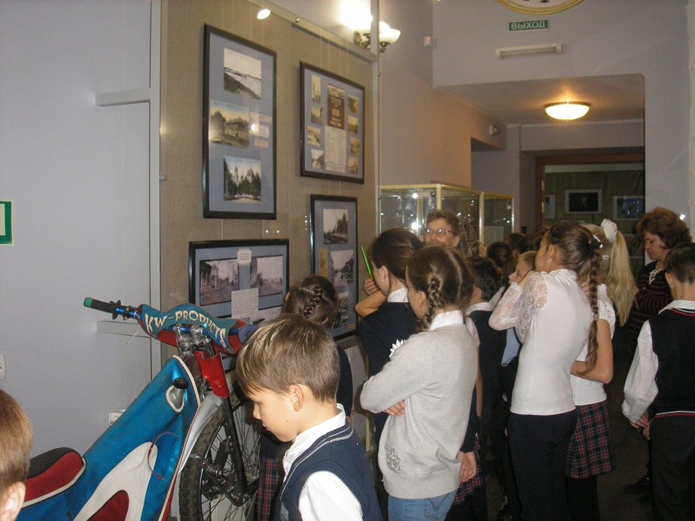
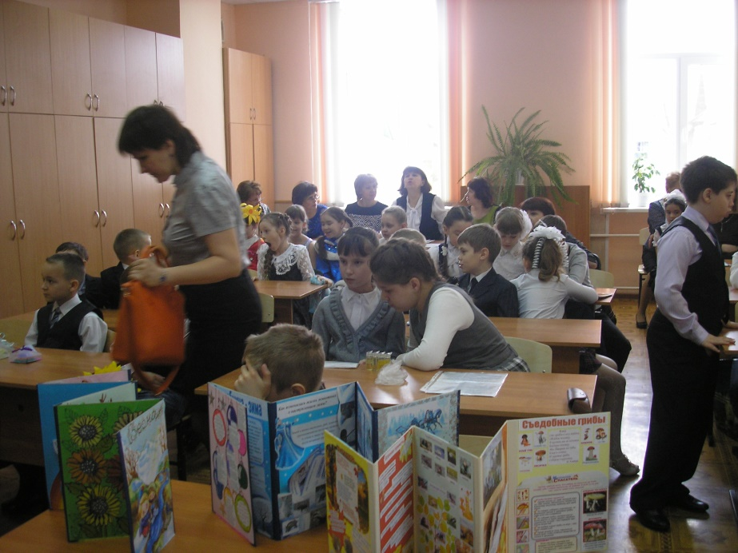
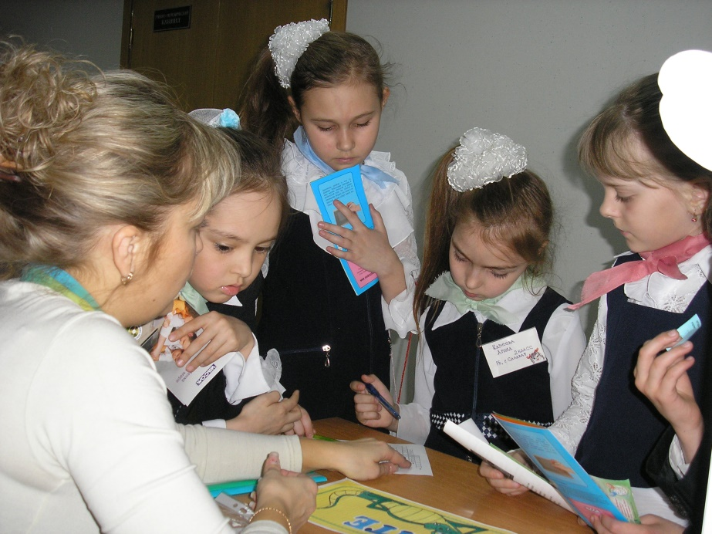
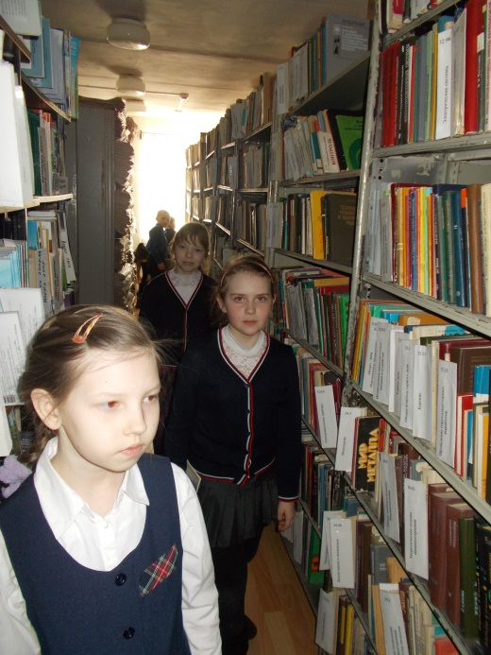
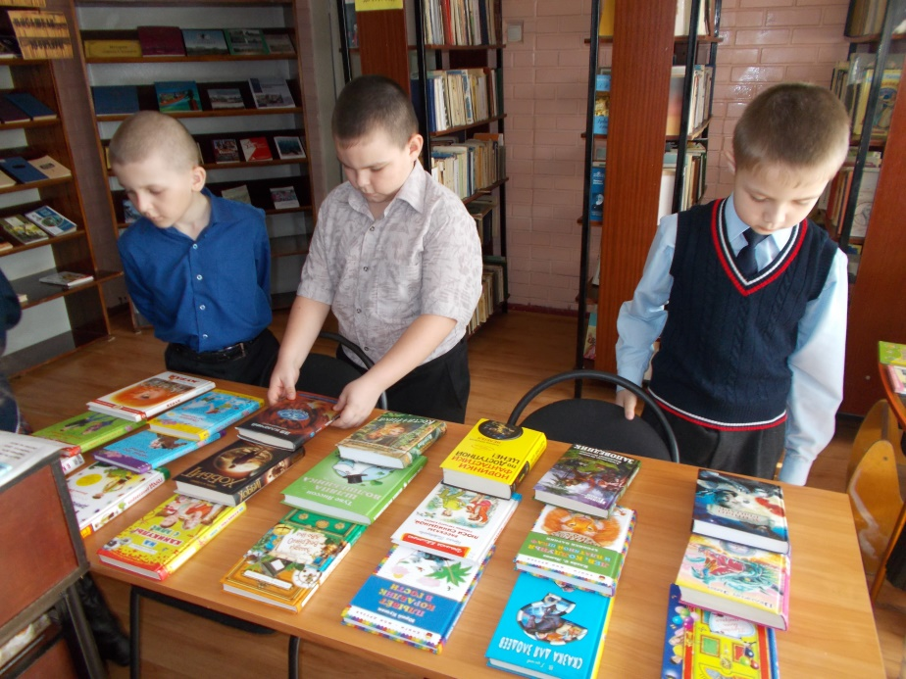

Slide 8
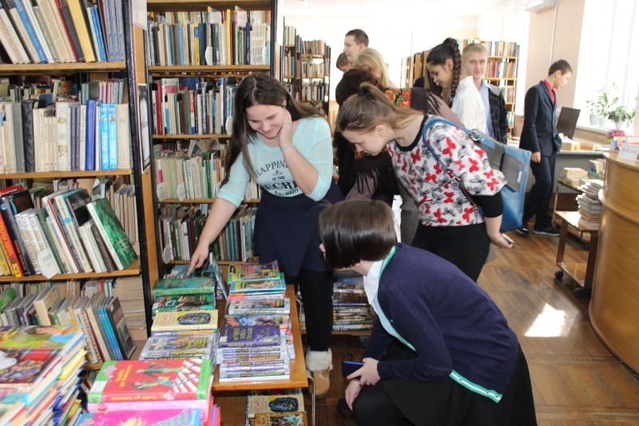
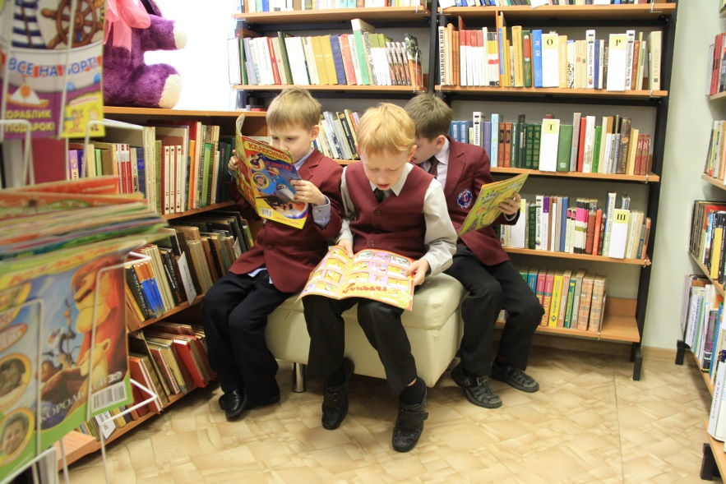
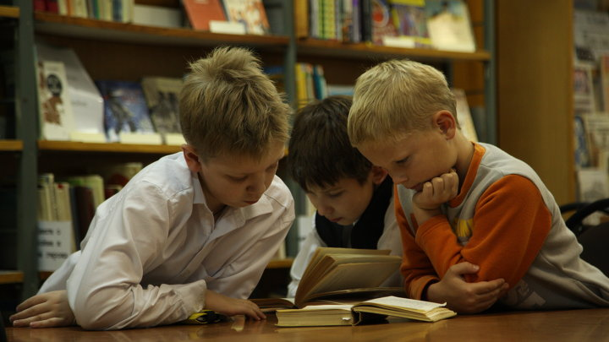

Slide 10
